Slide 1
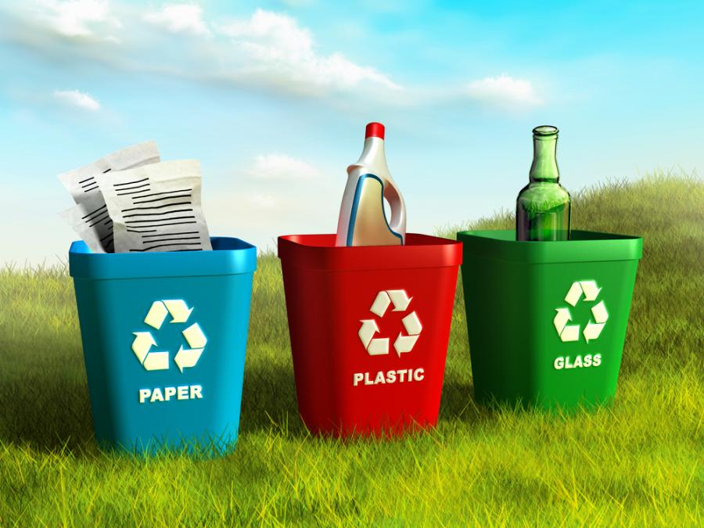
MY i nasze śmieci

Slide 2

CO TO SĄ ODPADY?
Odpadami nazywamy to, co wyrzucamy, co nam się wydaje, że już jest niepotrzebne.

Slide 3
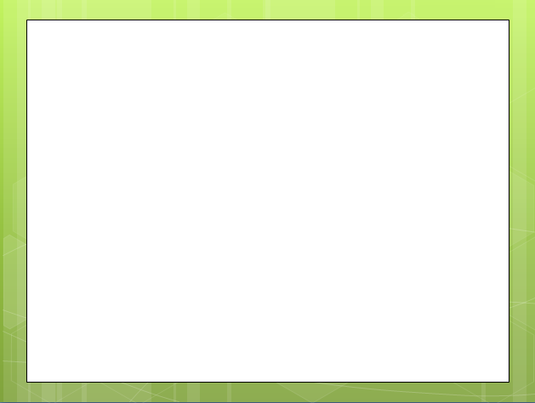
CO WYRZUCAMY?
W Polsce przeciętny Polak produkuje 340 kg odpadów rocznie. Są to:
resztki jedzenia -150 kg
szkło – 30 kg
metale – 30 kg,
makulatura – 70 kg
odpady niebezpieczne - 20kg
inne odpady- 40 kg

Slide 4
Część odpadów możemy wykorzystać ponownie
Czy wiesz, co możemy wykorzystać raz jeszcze?

Slide 5
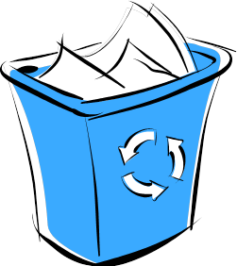
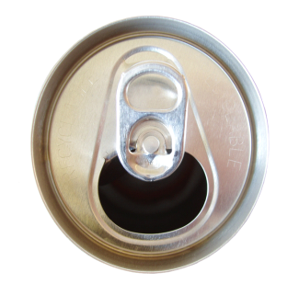
MAKULATURĘ
METAL
SZKŁO
PLASTIK

Slide 6
JAK SEGREGOWAĆ ODPADY?
Oczywiście do odpowiednich pojemników:
Szkło kolorowe- zielony
Szkło białe- biały
Papier- niebieski
Plastik- żółty
Metal- czerwony
Bioodpady- brązowy

Slide 7
Co zyskujemy, jak zaczniemy segregować odpady?
Ograniczenie ilości śmieci;
Zmniejszenie ilości szkodliwych odpadów;
Ograniczenie zużycia energii i zanieczyszczeń powietrza;
Ochrona lasów (wyprodukowanie 1 tony papieru powoduje ścięcie 17 drzew, ze 100 ton makulatury wyprodukować można 90 ton papieru);
Atrakcyjny wygląd i estetyka naszej okolicy;
Mniejszy koszt surowców po recyklingu.

Slide 8
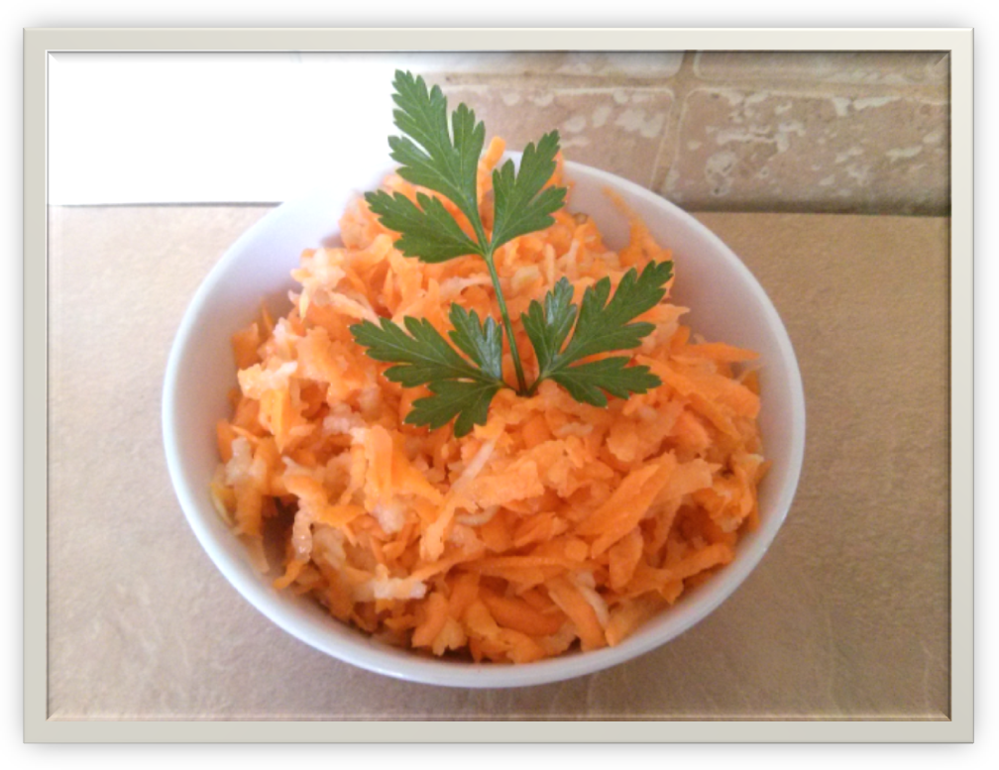
SURÓWKA Z MARCHWI I JABŁKA

Slide 9
Składniki:
5 marchewek,
2 – 3 jabłka,
cukier, szczypta soli,
łyżka majonezu lub śmietany

Slide 10
Przygotowanie:
Obrane warzywa i owoce ścieramy na tarce, na dużych oczkach.
Dodajemy odrobinę przypraw (do smaku) i majonezu.
Mieszamy i gotową surówkę mamy.
NA ZDROWIE

